Slide 1
Proučavanje kolektivnog djelovanja motornih proteina u antiparalelnom preklopu mikrotubula na centriranje kinetohora u diobenom vretenu
Denis $Radolović$
Mentor: prof. dr. sc. Nenad Pavin
Prirodoslovno-matematički fakultet, Fizički odsjek
Bijenička cesta 32, 10000 Zagreb
© Nikon Small World 2022

Slide 2
Sadržaj
01
03
02
04
Uvod
Novi model
Biologija: što sve sudjeluje u modelu?
Novi mehanizam centriranja kromosoma
Dosadašnji modeli
Rješenje modela
Pregled poznatih mehanizama centriranja kromosoma
Numeričko rješenje jednadžbi

Slide 3
01
Uvod
Motivacija i biologija

Slide 4
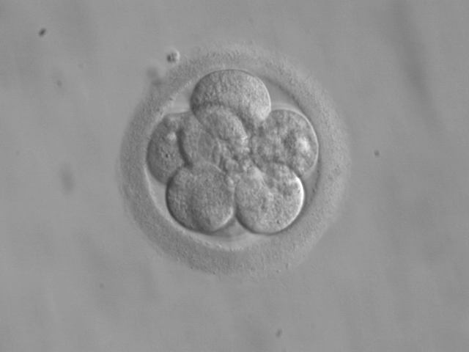
Zašto proučavati diobu stanice?
Wikipedia Human Embrionic Development
Notes:
Rast organizma – lijevo biljka u rastu, desno ljudski embrio, 3 dana star, 8 stanica

Slide 5
Zašto proučavati diobu stanice?
The Monaghan Lab
Notes:
Rast organizma
Obnova oštećenog tkiva
Bolesti

Slide 6
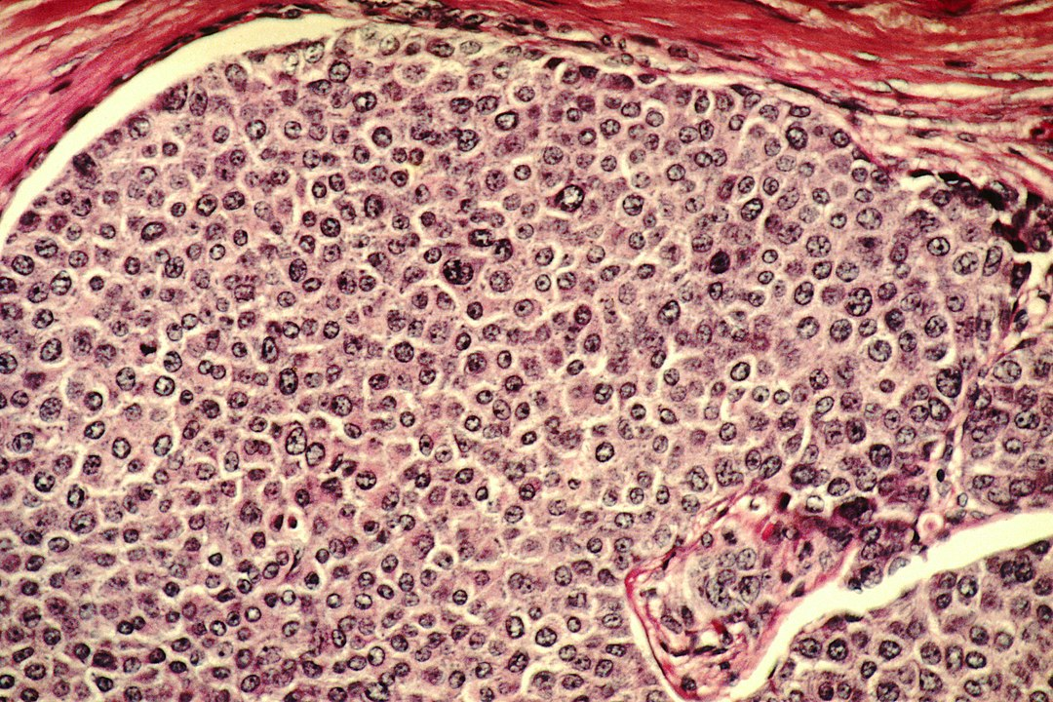
Zašto proučavati diobu stanice?
Wikipedia Cancer Cell
Notes:
Rast organizma
Obnova oštećenog tkiva
Bolesti

Slide 7
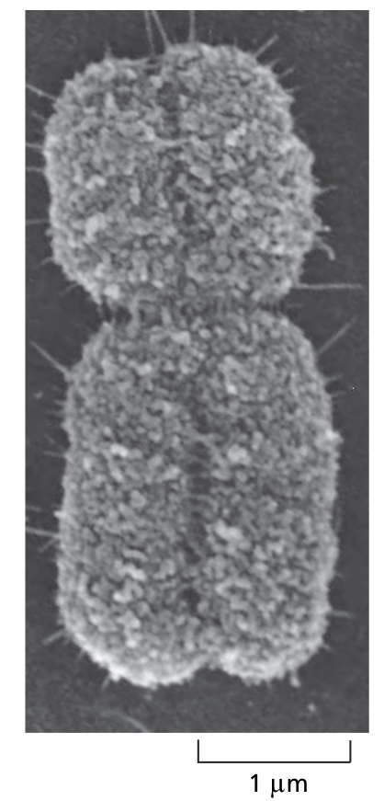
Kromosomi
Centromera
Nositelji genetske informacije
Kondenzirani oblik DNK molekule
Alberts: Molecular Biology of the Cell
Notes:
Stanica ih želi ispravno podijeliti, svaka stanica kćer mora dobiti po jedan od svakog tipa kromosoma.

Slide 8
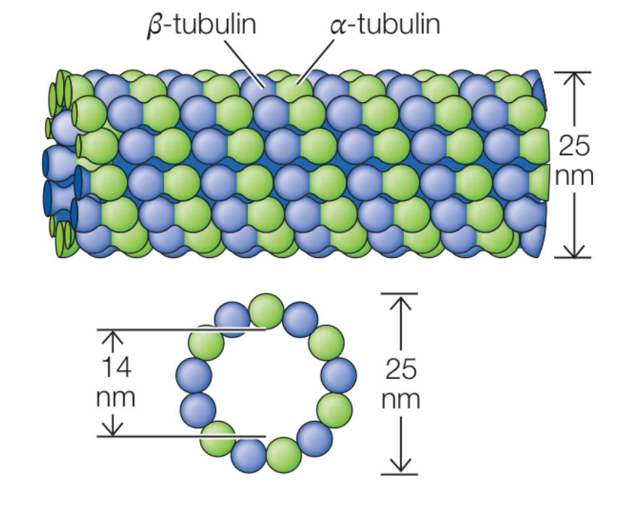
Mikrotubuli
Polimeri proteina tubulina
Usmjereni – plus i minus kraj
“Tračnice” po kojima se kreću
motorni proteini
Alberts: Molecular Biology of the Cell

Slide 9
Mikrotubuli
Usmjerenost → dvije moguće orijentacije
Paralelna
Antiparalelna

Slide 10
Mikrotubuli
Dinamička nestabilnost
Sporija dinamika
Brža dinamika
Alberts: Molecular Biology of the Cell

Slide 11
Mikrotubuli
Tok mikrotubula – eng. microtubule flux
Steblyanko et al.

Slide 12
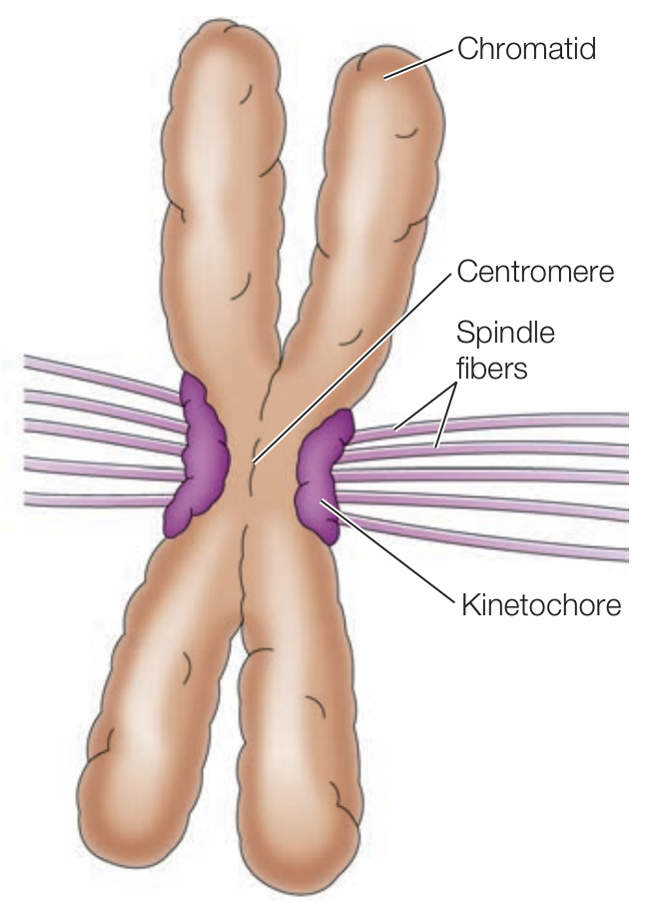
Kinetohora
Proteinski kompleks na kromosomu
Mjesto spajanja kromosoma i mikrotubula

Slide 13
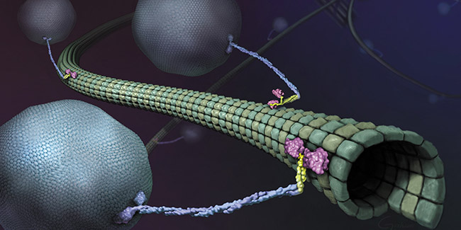
Motorni proteini
“Radni strojevi” stanice
Pretvaraju kemijsku energiju u mehanički rad (direktno!)
Vale Lab HHMI

Slide 14
Motorni proteini

Slide 15
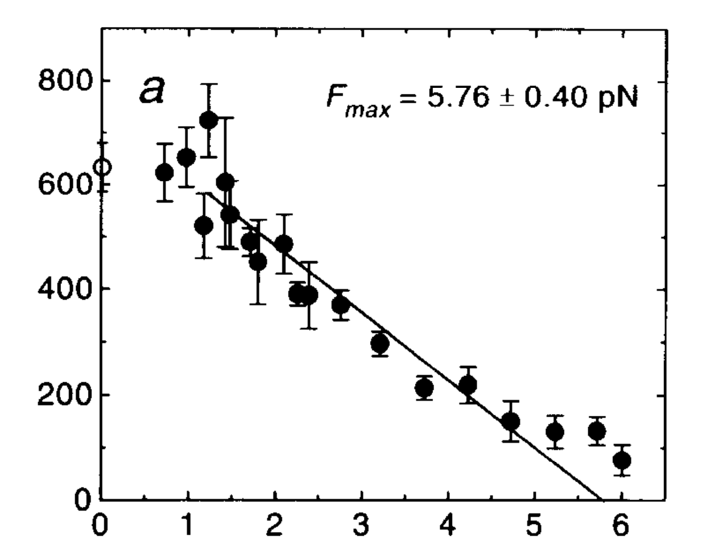
Motorni proteini
Force-velocity relacija
Brzina motora ovisi o sili kojom na njega djelujemo!
Svoboda et al.
Notes:
Djelovanjem sile mijenjamo Gibbsovu slobodnu energiju motornog proteina.
Mijenjamo vjerojatnost koračanja u dobrom smjeru mijenjanjem vjerojatnosti hidrolize ATP-a.

Slide 16
Crosslinkeri
Pasivni elementi
Povezuju susjedne paralelne mikrotubule

Slide 17
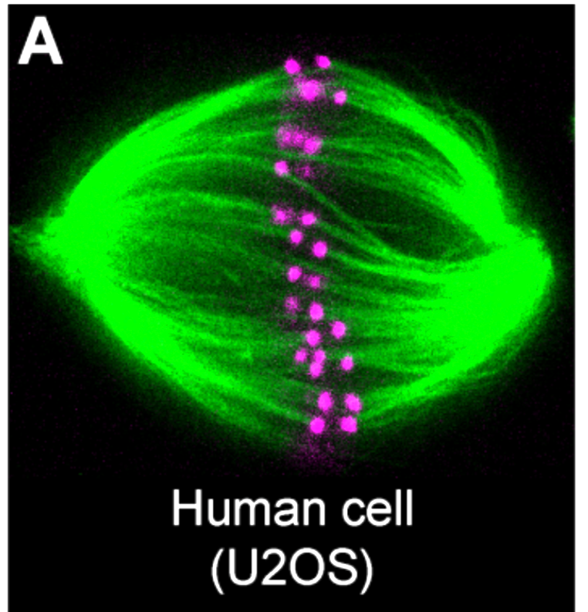
Diobeno vreteno
Sastavljeno od mikrotubula
Koordinira kromosome u diobi
Pavin & Tolić, Mechanobiology (2021)
Tolić et al., Helical twist (2019)

Slide 18
02
Dosadašnji modeli centriranja

Slide 19
Centriranje kinetohornim vlaknom
Dulji mikrotubul postaje nestabilniji
Risteski et al. (2021)
Notes:
Nakupljanje motornih proteina na duljem mikrotubulu uzrokuje učestaliju depolimerizaciju
Veća vjerojatnost da će kraći MT rasti a dulji se skraćivati
Gornja shema je pojednostavljena, u stvarnosti je process stohastički

Slide 20
“Polar ejection forces”
Risteski et al. (2021)
Notes:
Sila ovisi o udaljenosti na 3 načina
1. Što je kromosom dalje, to manje mikrotubula vidi (1/r^2 zakon)
2. Duljih mikorutubla ima eksponencijalno manje
3. Dulji mikorutubi će se lakše saviti (buckling, Eulerova sila)

Slide 21
03
Novi model centriranja

Slide 22
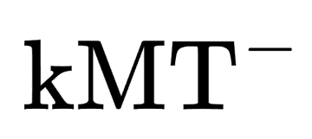
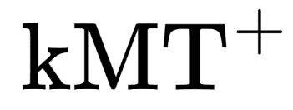
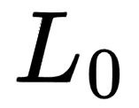
Centriranje tokom mikrotubula
kinetohore
Notes:
Uvodimo elemente modela korak po korak
L0 je ukupna duljina diobenog vretena
Imamo kinetochore (kuglice) i na svaku povezan kinetohorni mikrotubul
Minus je lijeva strana, plus desna strana modela

Slide 23
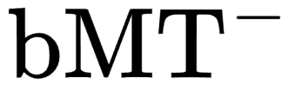
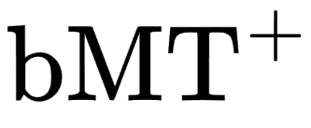
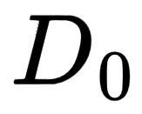
Centriranje tokom mikrotubula
Notes:
Dodajemo premosne microtubule
Ukupna duljina preklopa premosnih mikrotubula je D0

Slide 24
Centriranje tokom mikrotubula

Slide 25
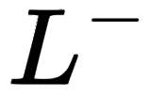
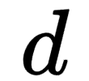
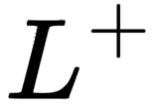
Centriranje tokom mikrotubula
crosslinkeri
Notes:
Crosslinkeri su proteini koji povezuju paralelne microtubule
Shematski označeni narančastim poveznicama

Slide 26
Centriranje tokom mikrotubula
Notes:
Dulji preklop = više crosslinkera

Slide 27
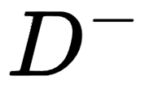
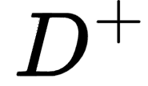
Centriranje tokom mikrotubula
motorni proteini
Notes:
Motorni proteini – u antiparalelnom preklopu
Označeni crnim iksevima

Slide 28
Centriranje tokom mikrotubula
Notes:
Dulji preklop = više motora
Radi jasnoće skice ne sve motore, samo reprezentante

Slide 29
Centriranje tokom mikrotubula

Slide 30
Notes:
Postavimo k.s. u središte vretena
Označimo položaje kinetohora i elemenata kMT i bMT

Slide 31
Notes:
Paralelni (crosslinkeri) i antiparalelni (motori) preklopi...
Matematički zapisujemo kao...

Slide 32
Notes:
Sliku držimo sa strane kao referencu.
Koje sile djeluju u modelu?
Sila motora, sila crosslinkera... Matematički izgledaju isto ali je fizika drugačija!
Mali f_c modeliramo kao efektivno trenje. Mali f_m je force-velocity relacija za motorne proteine.

Slide 33
Ravnoteža sila:
Notes:
Sad znamo koje sile djeluju → možemo postaviti jednadžbe ravnoteže i riješiti model!
Prvo se pitamo koje su sile na kinetohorama → elastična i interakcija s kMT-ovima

Slide 34
Ravnoteža sila na kMT-ovima:
Notes:
Sad znamo koje sile djeluju → možemo postaviti jednadžbe ravnoteže i riješiti model!
Ravnoteža sila na kMT-ovima → kinetohora, paralelni bMT crosslinkeri i antiparalelni bMT motori

Slide 35
Ravnoteža sila na bMT-ovima:
Notes:
Na bMT djeluju motori u antiparalelnom preklopu bMT-ova, motori u antiparalelnom preklopu s kMT-om i crosslinkeri u paralelnom preklopu.

Slide 36
Aproksimacije
Problem: sustav jednadžbi ravnoteže sila je vezan sustav diferencijalnih jednadžbi.
Rješenje: razumne aproksimacije!
Notes:
Želimo pojednostavniti jednadžbe koje imamo.

Slide 37
Aproksimacije
1) Obje kinetohore gibaju se istom brzinom
2) Brzina toka premosnih
mikrotubula je konstantna
Notes:
Uvedemo vremensku i prostornu skalu, omjer udaljenosti kinetohora i t_c je deltav_KC
Raspišemo jednadžbu za bMT, uvrstimo parametre

Slide 38
Konačne jednadžbe sustava
Notes:
Na kraju dobivamo ove dvije jednadžbe.
Korak po korak: kako su definirane pokrate -> ovise samo o geometriji i parametrima

Slide 39
04
Rješenje modela

Slide 40
Numerička integracija
Što jednostavnije moguće
Metoda konačnih elemenata

Slide 41
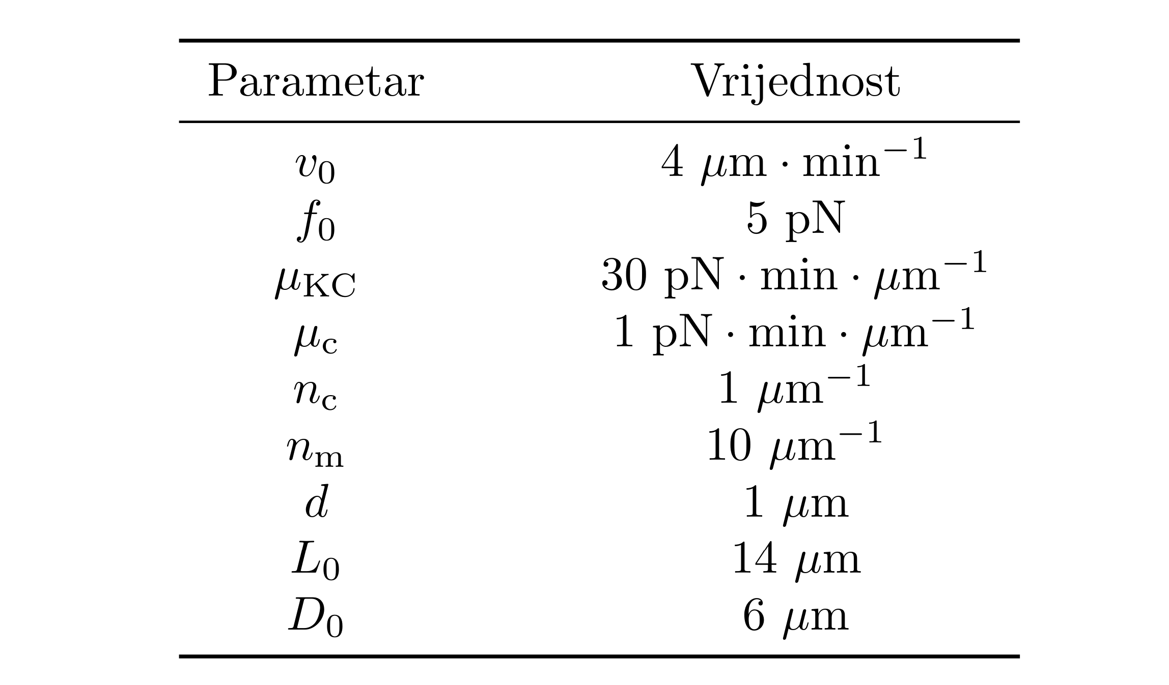
Parametri
Notes:
Parametri prate Risteski (2022). Najmanje pouzdani su n_m, n_c
Nisu bitni brojevi, samo skala – mikrometri, minute, pikonjutni
Primijetite vrijednosti za n_c i n_m → to su okosnice za kasnije igranje s parametrima

Slide 42
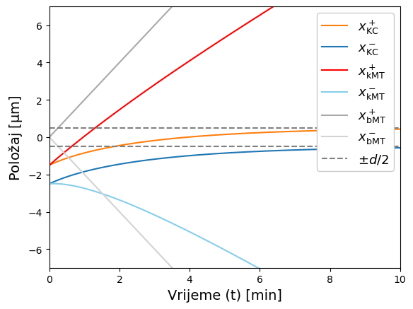
Položaj u vremenu
Notes:
Vidimo centriranje

Slide 43
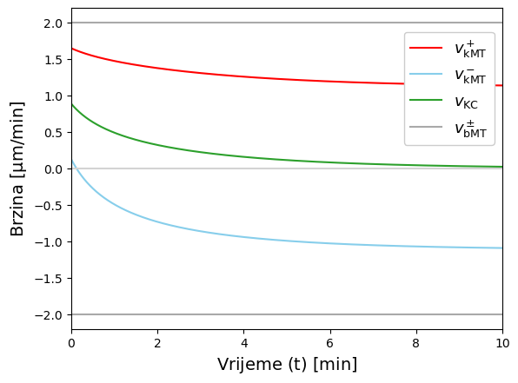
Položaj i brzina

Slide 44
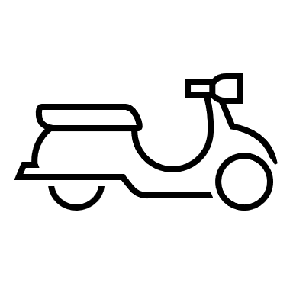
Što ako mijenjamo parametre?
crosslinkeri
motori

Slide 45
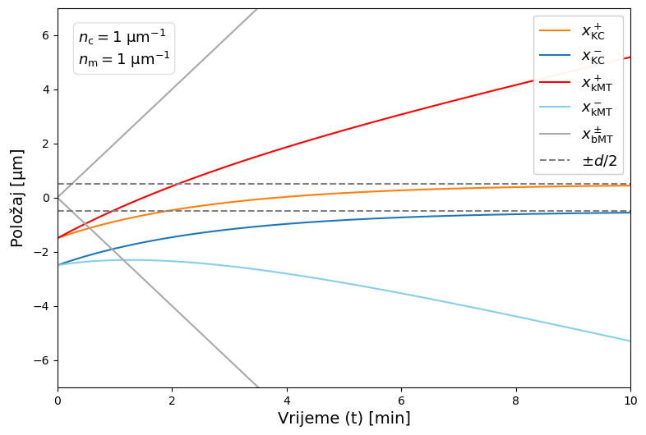
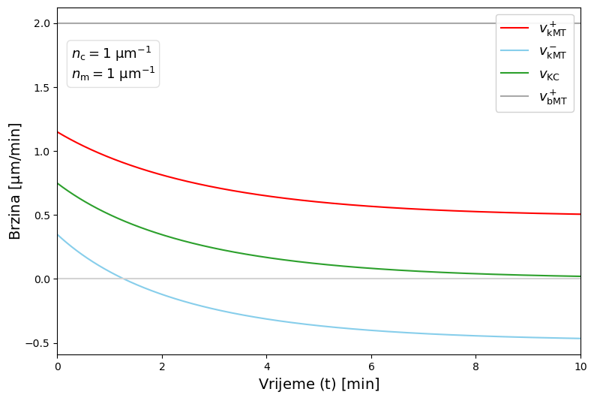
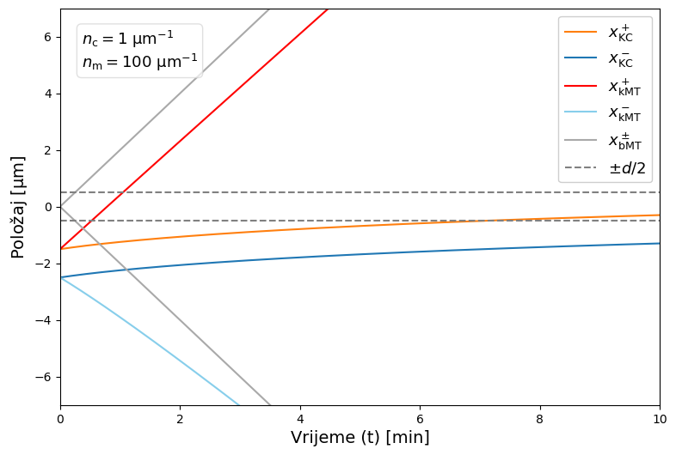
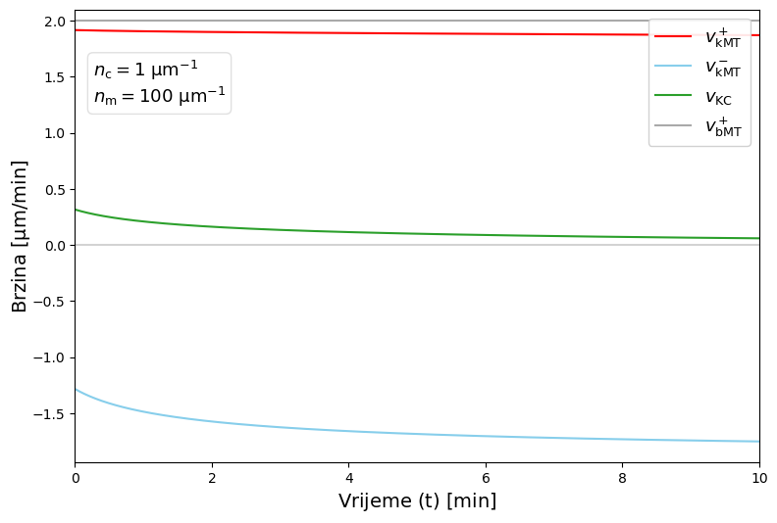
Notes:
Gore imamo malo motora, dolje puno
Vidimo da centriranje nije dobro s puno motora.

Slide 46
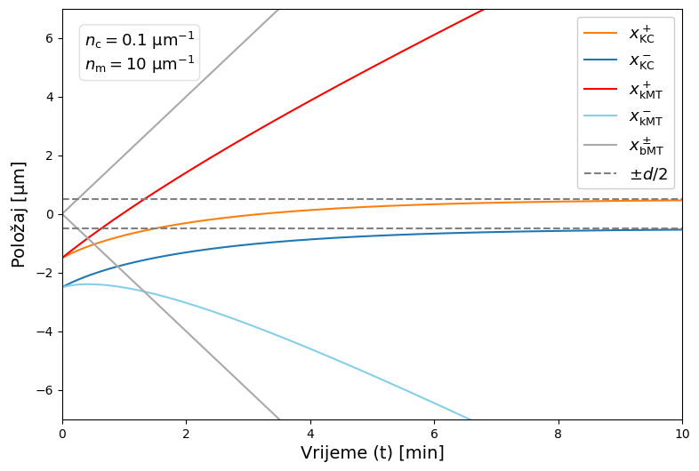
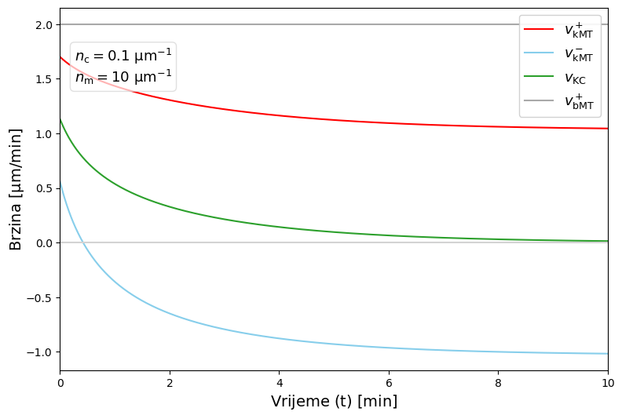
Notes:
Kako crosslinkeri utječu na centriranje?
Malo crosslinkera → imamo centriranje

Slide 47
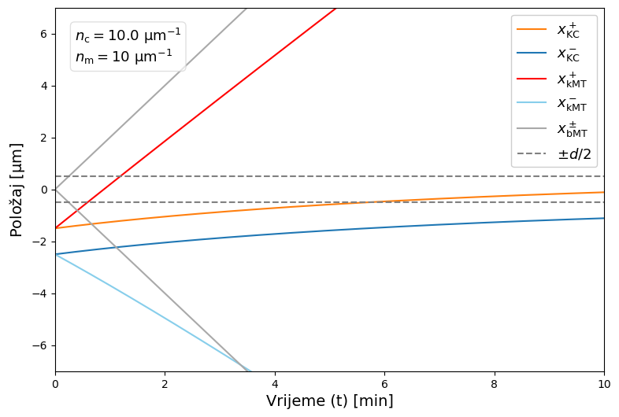
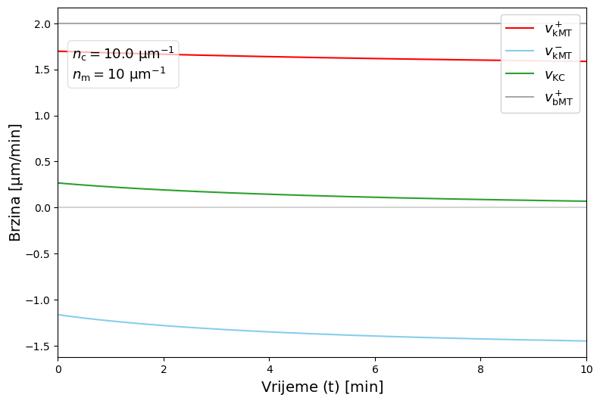
Notes:
Puno crosslinkera → slabije centriranje

Slide 48
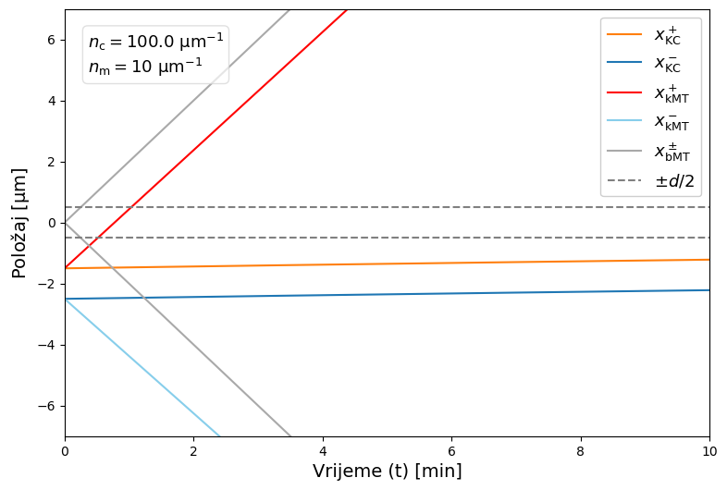
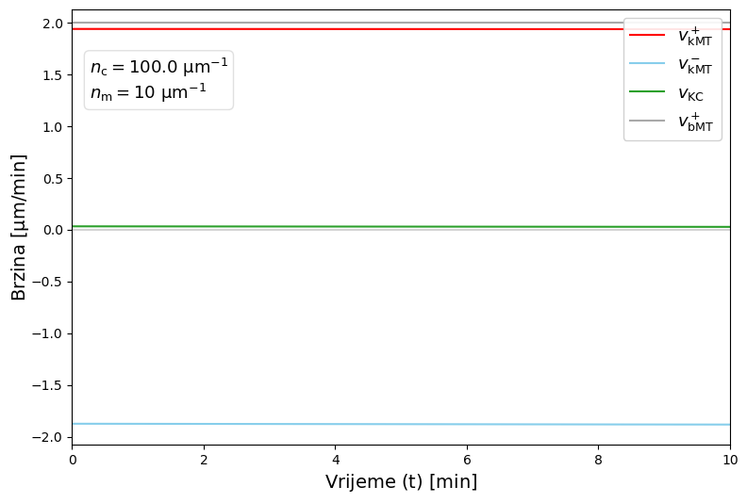
Notes:
Jako puno crosslinkera → nikakvo centriranje

Slide 49
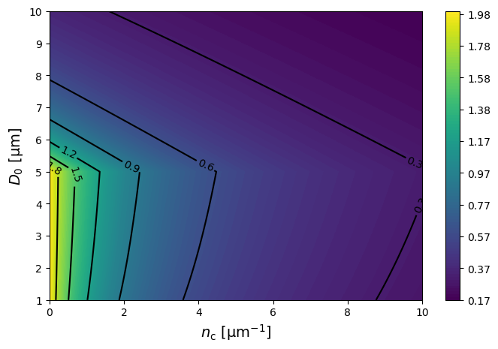
Preklop premosnih mikrotubula i koncentracija crosslinkera
Notes:
Kako ovisi o preklopu bMT-ova?
Vidimo da jako ovisi o koncentraciji crosslinkera
Dosta nagli prijelaz kad je D0 ispod 5 mikrometara → nestaje antip. preklop sa strane kraćeg kMT-a (x0 = -2.5 mikrometara)
Nacrtati na ploču ako treba

Slide 50
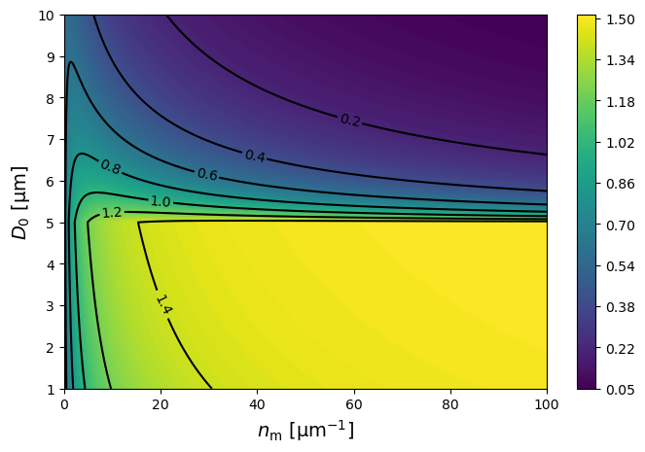
Preklop premosnih mikrotubula i koncentracija motora
Notes:
Dosta nagli prijelaz kad je D0 ispod 5 mikrometara

Slide 51
Pitanja?

Slide 52
Hvala na pažnji!

Slide 53
Reference
Pozadina – Nikon Small World 2022
Risteski, P., Jagrić, M., Pavin, N., & Tolić, I. M. (2021). Biomechanics of chromosome alignment at the spindle midplane
Risteski, P., Božan, D., Jagrić, M., Bosilj, A., Pavin, N., & Tolić, I. M. (2022). Length-dependent poleward flux of sister kinetochore fibers promotes chromosome alignment. Cell reports, 40(5)

Slide 54
Reference
Dr. Cecil Fox (Photographer) - This image was released by the National Cancer Institute, an agency part of the National Institutes of Health, with the ID 2288
The Monaghan lab
Wikipedia contributors. (2024, January 22). Human embryonic development. In Wikipedia, The Free Encyclopedia. Retrieved 16:27, January 26, 2024, from https://en.wikipedia.org/w/index.php?title=Human_embryonic_development&oldid=1197970909

Slide 55
Reference
Wikipedia contributors. (2023, December 13). Cancer cell. In Wikipedia, The Free Encyclopedia. Retrieved 16:30, January 26, 2024, from https://en.wikipedia.org/w/index.php?title=Cancer_cell&oldid=1189773844
Alberts, B., Johnson, A. D., Lewis, J., Morgan, D., Raff, M. C., Roberts, K., Walter, P. (2015). Molecular Biology of the Cell. United Kingdom: Garland Science, Taylor and Francis Group.

Slide 56
Reference
G.M. Cooper. The Cell: A Molecular Approach. Sinauer Series. Oxford University Press, Incorporated, 2019.
N.A. Campbell i dr. Biology: A Global Approach, Global Edition. Global Edition / English textbooks. Pearson, 2020.
Steblyanko, Y., Rajendraprasad, G., Osswald, M., Eibes, S., Jacome, A., Geley, S., ... & Barisic, M. (2020). Microtubule poleward flux in human cells is driven by the coordinated action of four kinesins. The EMBO journal, 39(23), e105432.

Slide 57
Reference
Pavin, N., & Tolić, I. M. (2021). Mechanobiology of the mitotic spindle. Developmental cell, 56(2), 192-201.
Tolić, I. M., Novak, M., & Pavin, N. (2019). Helical twist and rotational forces in the mitotic spindle. Biomolecules, 9(4), 132.
Svoboda, K., & Block, S. M. (1994). Force and velocity measured for single kinesin molecules. Cell, 77(5), 773-784.

